Slide 1
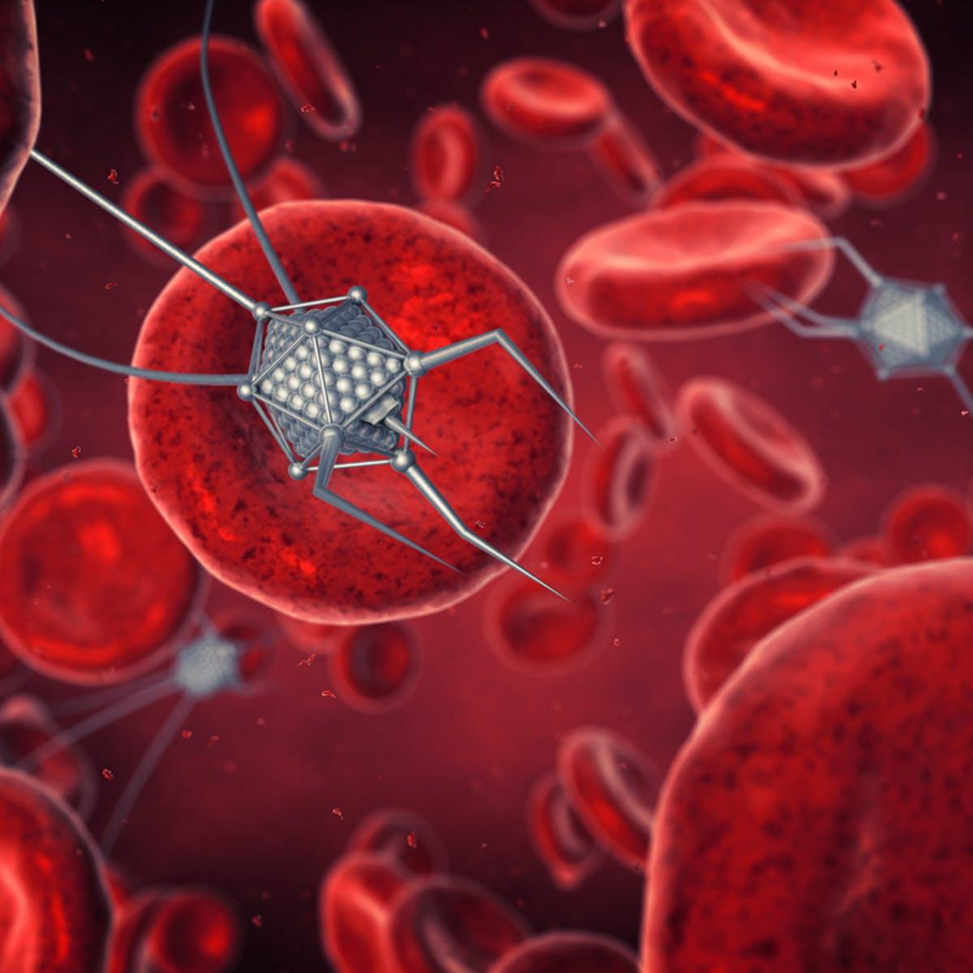

ნანომედიცინა
ცოტნე გოგოლი

Slide 2

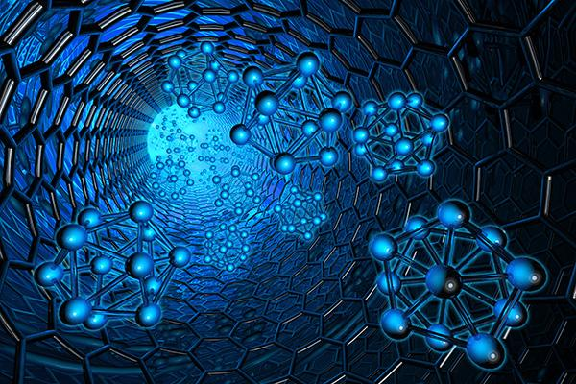
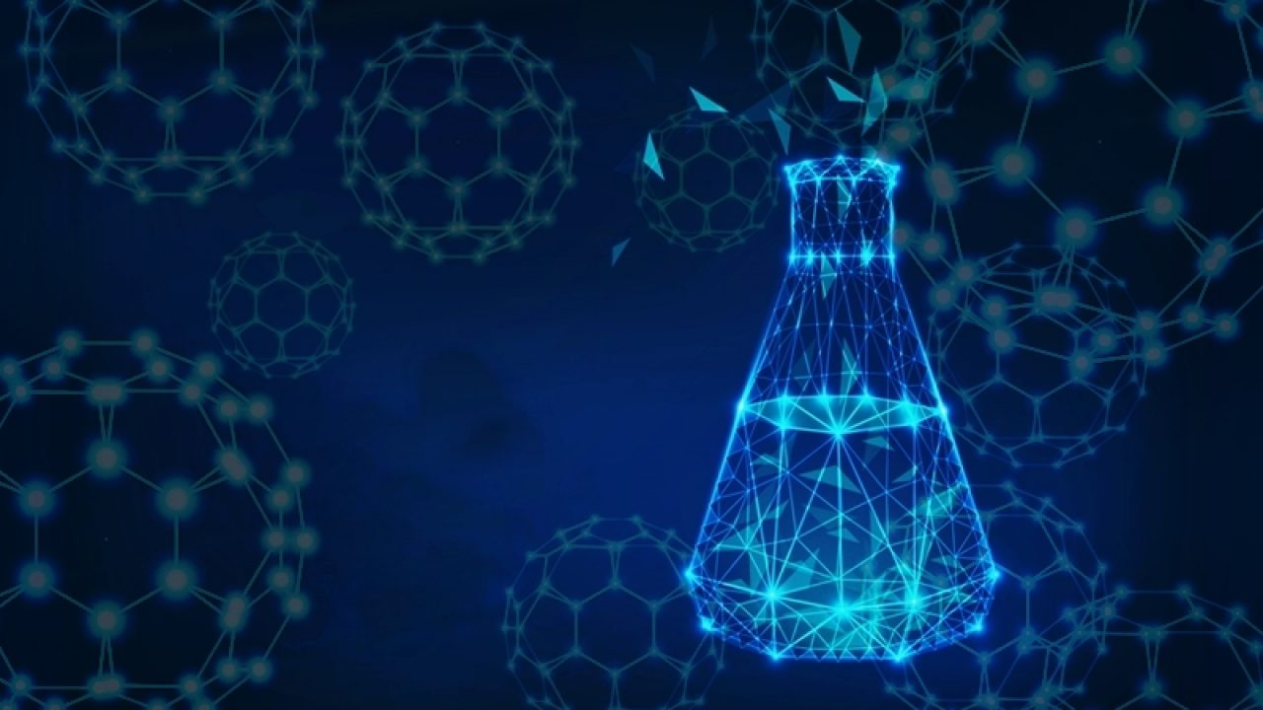
საფუძვლები
როგორც მეცნიერების რეალიზაცია XX საუკუნის 80-იან წლებში დაიწყო. 1986 წელს მოხდა ნახშირბადის ნანომილების დაპატენტება, რასაც მოჰყვა ნახევარგამტარული ნანოკრისტალების შესწავლა, ლითონთა ოქსიდების მრავალწერტილიანი ნანონაწილაკების რიცხვის ზრდა. ატომური მიკროსკოპიის გამოყენება ხუთი წლით გვიან დაიწყო.

Slide 3
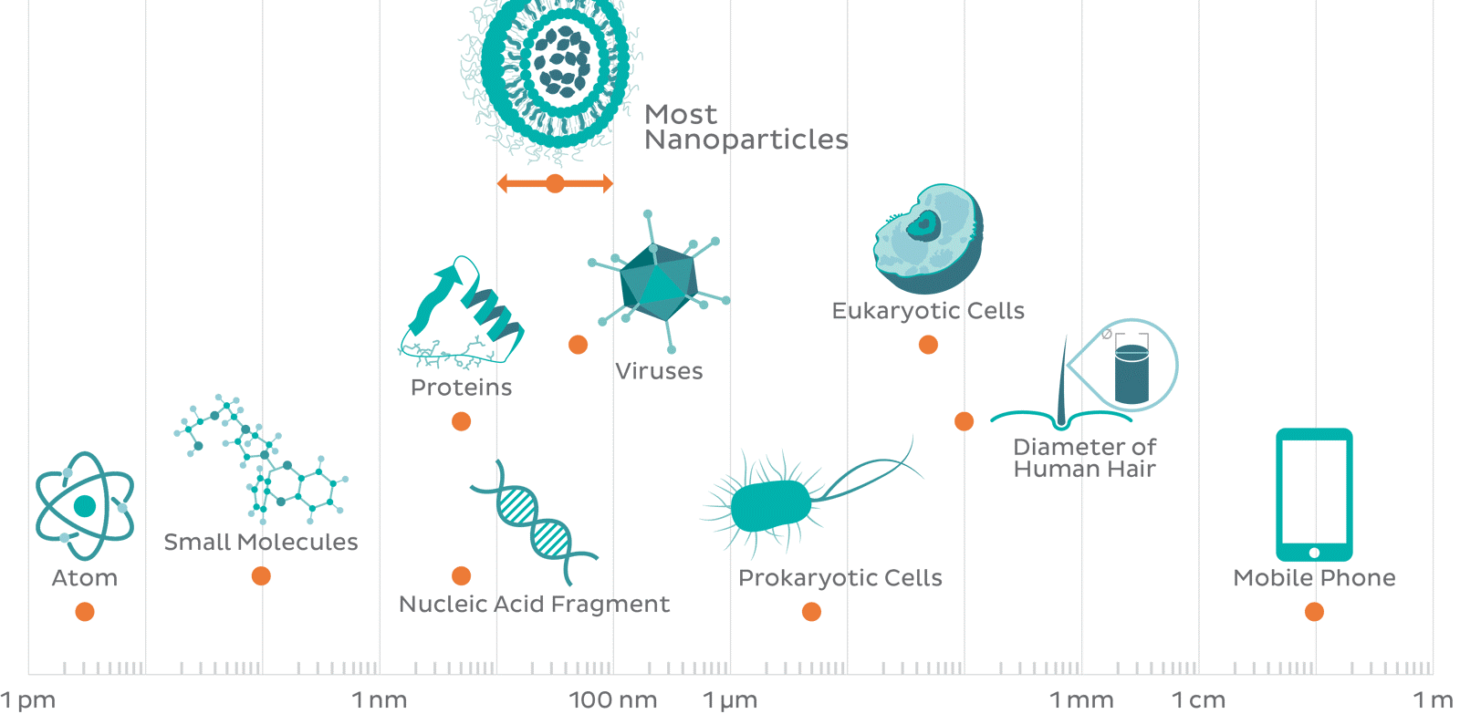
ნანომედიცინის მასშტაბი
ერთი ნანომეტრი (ნმ) არის მილიმეტრის ერთი მემილიონედი, ანუ 10-9 მეტრი. შედარებისათვის, ნახშირბადის ატომებს შორის არსებული ტიპური ბმის სიგრძე 12-15 ნმ ტოლია, დნმ-ის მოლეკულის ორმაგი ჯაჭვის დიამეტრი – 2ნმ-ია, მაშინ როცა ყველაზე პატარა ცოცხალი უჯრედული ფორმის – მიკოპლაზმის ბაქტერიის გენომის სიგრძე დაახლოებით 200 ნმ-ია.

Slide 4
ნანომასალები
ეს არის მასალა, რომლის ზომა მოლეკულების, ან მათთან მიახლოებული უმცირესი ნაწილაკების ზომას არ აღემატება. სტრუქტურა კლასიკურია და იქმნება „ქვემოდან ზემოთ“ ან „ზემოდან ქვემოთ“ პრინციპით. უკანასკნელ წლებში შექმნეს ნანომასალა, რომელიც თავისი სტრუქტურით ძვლის ქსოვილის ანალოგია; ეს არის 8 ნმ დიამეტრის ბოჭკო, რომელიც კოლაგენის ბოჭკოს იმიტაციაა ჰიდროქსიაპატიტის ნანოკრისტალებით მინერალიზაციით. ადვილად უმაგრდება ძვლოვან ქსოვილს, რის გამოც მომავალში შესაძლებელია მისი გამოყენება „ძვლის წებოს“ ან „შპატის“ თვალსაზრისით. ასეთი ნანომასალების გამოყენების ერთერთი შესაძლო მიზეზი არის ის, რომ მისგან შეიძლება დამზადდეს ბიორეაქტორები ქსოვილების კულტივაციისათვის. საქმე იმაშია, რომ ასეთ ნანომასალაზე მიმაგრებული ქსოვილი ისწრაფვის დიფერენციაციისკენ და წარმოქმნის იგივე სპეციალიზაციის ან სხვა ტიპის ქსოვილს.

Slide 5
ნანოსტრუქტურები - ნანონაწილაკები - მიკროკაფსულები
ნანოსტრუქტურები
  ნანოსტრუქტურები (მაგ.: ნანორელიეფით დაფარული ზედაპირები) შეიძლება გამოვიყენოთ როგორც საფარველი და შიდა ქსოვილების შემცვლელად. მათ ორგანიზმი აღიქვამს, როგორც საკუთარს და ემაგრება ამ ზედაპირს.
ნანონაწილაკები
  შეიძლება შეიქმნას უამრავი ნივთიერებისაგან; ასეთებია ლიპოსომები, პოლიმერული კონიუგატები, პოლიმერული მიცელები.
მიკროკაფსულები
  მიკროკაფსულების შესაქმნელად გამოიყენება ფორებიანი მემბრანები. მიკროკაფსულის საშუალებით კი შესაძლებელია უამრავი ნივთიერების ტრანსპორტირება ორგანიზმში, მაგ.: ფარმაკოლოგიური პრეპარატები, შესაძლებელია ორგანიზმში არსებული სითხეების ფილტრაცია ტოქ- სინებისა და ვირუსებისგან.

Slide 6
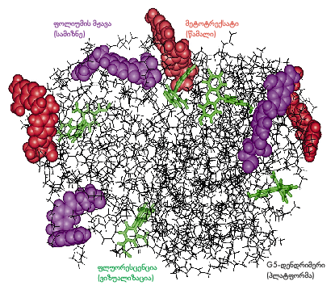
ნანონაწილაკები

Slide 7
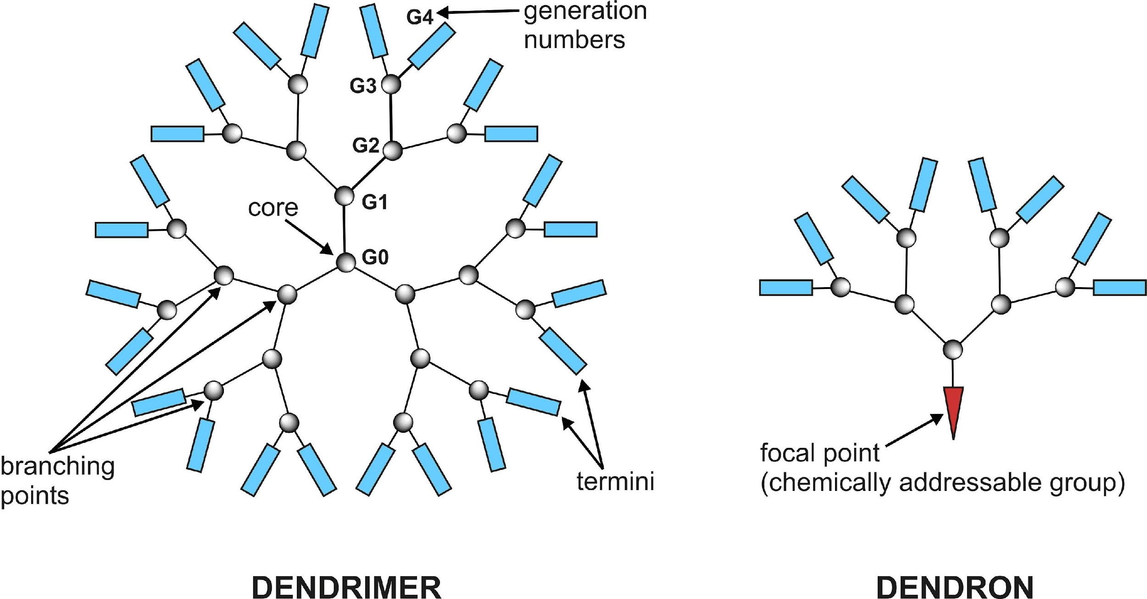
დენდრიმერები
განსაკუთრებულ ინტერესს იწვევს დენდრიმერები. ისინი თავის მხრივ პოლიმერების ახალ ტიპს წარმოადგენენ. მათ უჩვეულო სტრუქტურა აქვთ. რამდენადაც გასაკვირი არ უნდა იყოს, დენდრიმერის პირველი ვარიანტი XX ს. 50-იან წლებში შეიქმნა, მისი შედარებით სრულყოფილი ვარიანტი კი 80-იან წლებში. ტერმინი „დენდრიმერიც“ უფრო ძველია, ვიდრე „ნანოტექნოლოგია“.

Slide 8
  ნანოჯავშნები
  ნანოჯავშნებს კვარცის გული და ლითონის გარსი აქვს. მისი შეყვანა ადამიანის ორგანიზმში სრულიად უსაფრთხოა. აქვს უმცირესი ზომა და ახასიათებს სელექციურობა სიმსივნური უჯრედების მიმართ. მეცნიერები ვარაუდობენ, რომ შეძლებენ ნანოჯავშნებზე განათავსონ მოლეკულური კონიუგატები იმ ანტიგენების საწინააღმდეგოდ, რომელიც ექსპრესირებულია სიმსივნურ უჯრედებზე ან უშუალოდ სიმსივნურ უჯრედებში.
  ნანორობოტები
  ნანოტექნოლოგიის ერთ-ერთი მიღწევა მედიცინაში ნანორობოტების გამოყენებაა. მექანიზმი მდგომარეობს იმაში, რომ ნანორობოტებს აქვთ ორგანიზმში სახეცვლილ უჯრედებამდე შეღწევის საშუალება. ასეთი „მომავლის ნანორობოტი“, რომელზეც ამჟამად მიმდინარეობს მუშაობა, არის 0.5-3 მიკრომეტრის ზომის ნაწილაკი (ეს არის მაქსიმალური ზომა, რომელსაც კაპილარში გაძრომა შეუძლია). მისი მთავარი შემადგენელი კომპონენტი იქნება ნახშირბადის მოლეკულა (ალმა- სი, გრაფიტი). პროცესის მიმდინარეობაზე დაკვირვებას მაგნიტური რეზონანსის საშუალებით ახორციელებენ. ულტრაიისფერი დასხივების ფონზე კადმიუმის სელენიდის ნაწილაკები იწყებენ ციმციმს, გააღწევენ სისხლის მიმოქცევის სისტემაში და მივლენ სიმსივნურ უჯრედებამდე.
  ნანომანიპულატორები
  ნანომანიპულატორი შეიძლება ეწოდოს ისეთ მოწყობილობას, რომელიც გამოიყენება სხვადასხვა ნანოობიექტის – ნანონაწილაკების, მოლეკულის, ცალკეული ატომების მანიპულირებისთვის. დღესდღეობით შექმნილია ასეთი „ნანოპინცეტის“ რამდენიმე ვარიანტი. ერთ შემთხვევაში გამოიყენეს ორი ნახშირწყლოვანი ნანომილი დიამეტრით 50 ნმ, რომლებიც განლაგებულნი არიან 2მკმ დიამეტრის მქონე შუშის ხვეულის გარშემო, ხოლო მეორე შემთხვევაში – დნმ-ის მოლეკულა, რომელიც იცვლის თავის კონფიგურაციას მანიპულაციის შესაბამისად. კორნელის და მასაჩუსეტის უნივერსიტეტის მეცნიერებმა წარმოადგინეს მაგალითი, მათ შეძლეს დაეშალათ, გაეხსნათ დნმ-ის მოლეკულა ნანოპინცეტის გამოყენებით.

Slide 9
წამლის მიწოდების ნანოტექნოლოგიური სისტემა
საკმაოდ ეფექტურადაა შესაძლებელი ნანოტექნოლოგიური საშუალებების გამოიყენება ფარმაკოლოგიური პრეპარატების ორგანიზმში შესაყ- ვანად. ნანოსკალებს და ნანონაწილაკებს წამლის მოლეკულები მიაქვთ უშუალოდ იმ ადგილამდე, სადაც ყველაზე მეტადაა მედიკამენტის მოქმედება საჭირო. შესაბამისად, მინიმალურ დროში ჩვენ ვიღებთ მაქსიმალურ ეფექტს.
წამლის მიწოდების სისტემაში ძირითადად გამოიყენება ლიპიდებზე და ლიპომერებზე დაფუძნებული ნანონაწილაკების სისტემები. მათი ეფექტურობა ფარმაკოლოგიური პრეპარატების ფარმაკოკინეტიკაში და ბიოდისტრიბუციის პროცესებში ჩართვაში მდგომარეობს.
თუ ფარმაკოლოგიური პრეპარატების დიდი ზომის მოლეკულები ჩვეულებრივ შემთხვევში ტრანსფორმაციის დროს გამოიყოფა ორგანიზმიდან, ასეთი ტიპით მიწოდებული წამლის ნანონაწილაკები კავდება სიმსივნურად დაავადებული უჯრედების მიერ, რაც გარკვეულწილად განპირობებულია მათი მცირე ზომით.
წამლის მიწოდების ასეთი ტიპი თანდათან ვითარდება და შესაძლებელია პრეპარატის ფიქსირება როგორც პათოლოგიურად სახეშეცვლილი უჯრედის მემბრანაზე, ასევე უჯრედის შიგნით.

Slide 10

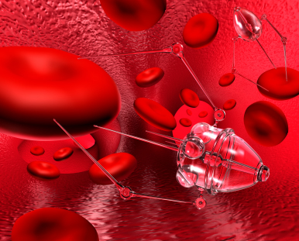
ნანომედიცინა
ნანოტექნოლოგიებს შესწევთ უნარი სულ ცოტა ხანში შეაღწიონ ადამიანის ორგანიზმის ნებისმიერ წერტილში, აიღონ ლოკალურად სადიაგნოსტიკო ინფორმაცია, მიაწოდონ ფარმაკოლოგიური საშუალებები და საუკეთესო შემთხვევაში ადგილზევე აწარმოონ „ნანოქირურგიული“ ოპერაციები – ათეროსკლეროზული ფოლაქის მოცილება, ავთვისებიანად გადაგვარებული სიმსივნური უჯრედების განადგურება, დაზიანებული ნერვული ბოჭკოების აღდგენა და ა.შ.
ნანოტექნოლოგიები მომავლის ტექნოლოგიაა, რომლის გამოყენება წარმატებით დაიწყო მედიცინაში და თანდათან უფრო ფართო გავრცელებას პოულობს.

